Slide 1


国一学长带你学
嘉立创EDA专业版
大师篇
Expert
电子实验室出品
电赛
蓝桥杯
嵌入式

Slide 2
第七课
stm32电赛开发板原理图设计

Slide 3
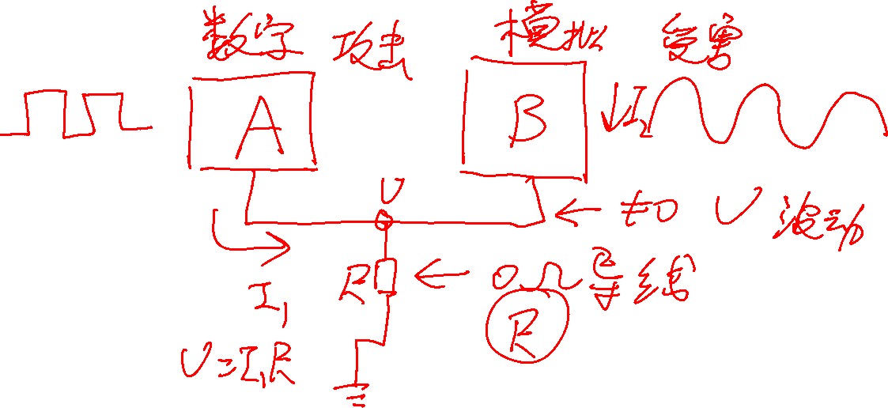

Slide 4
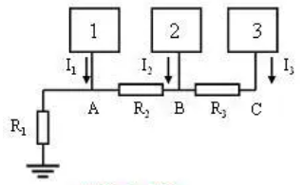


Slide 5
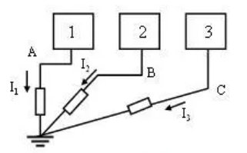
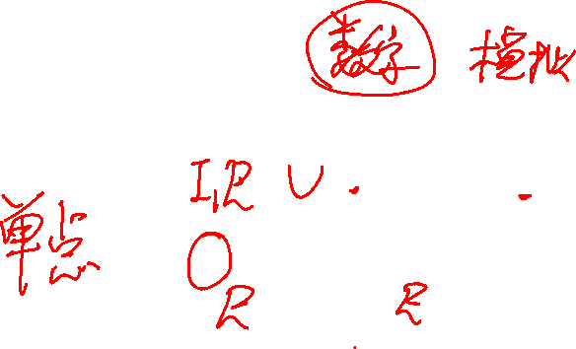

Slide 6
